Slide 1

GPU编程与DX12概览
引擎平台 赵帅

Slide 2

Contents
进阶课简介
CPU vs GPU
Direct3D 12 概览

Slide 3
第一部分
入门课 vs 进阶课

Slide 4
课程概要
图形学 Computer Graphics
Rendering
Simulation
实时渲染
主干
分支

Slide 5
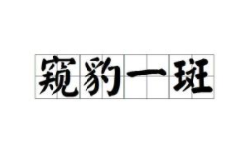
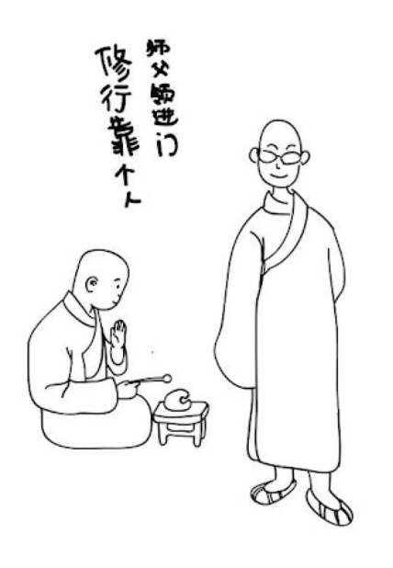
进阶课概要
以 DirectX 12 为基础讲解实时渲染知识
结合引擎讲述引擎实时渲染部分的模块与封装
讲解几个渲染案例，理解实时渲染的应用
学完之后，希望大家能入门实时渲染

Slide 6
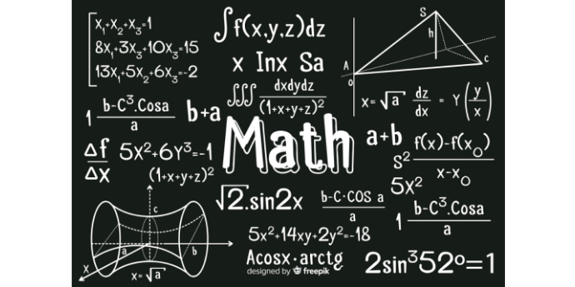



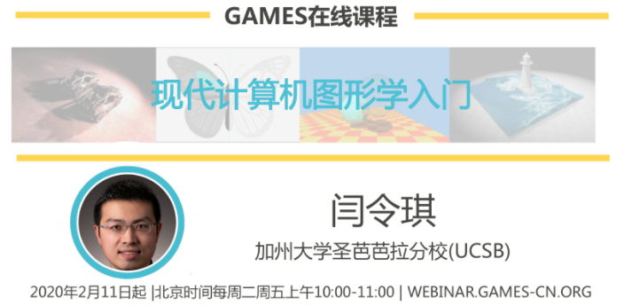
进阶课概要
抓大放小
细讲重点概念
自学通用概念
串讲科普概念
预习的重要性
提前熟悉陌生的概念和名词
带着疑问去听讲

Slide 7



进阶课特点
用引擎和写引擎的区别
陌生的概念多，理解吸收难
代码量大，对架构能力有较高的要求
调试困难，由于对实时渲染领域较为陌生，总有莫名其妙的问题

Slide 8

进阶课特点
用引擎和写引擎的区别
从用引擎的角度，做深一层的思考，引擎在这部分是怎么设计的
陌生的概念多，理解吸收难
多探讨，多交流
代码量大，对架构能力有较高的要求
不要忘了我们学的设计模式
调试困难，由于对实时渲染领域较为陌生，总有莫名其妙的问题
掌握调试工具和调试套路

Slide 9

学习方法
先理解概念
不求面面俱到，先抓住重点方向
预习，提前熟悉，带着疑问听课
多沟通多交流，多提问
再追求实战
实战是检验理解是否到位的
多写、多练才是通往资深大神的必经道路
Notes:
解释一下“现在先不用理解这个”

Slide 10
第二部分
CPU vs GPU

Slide 11
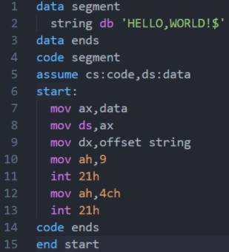
CPU 编程
仅有一个设备（CPU）在执行
所有的指令编码都是顺序执行的
Notes:
为什么要先讲 GPU 编程：1，得知道实时渲染是控制着怎么样的一个设备；2，Dx12可以理解为招式，对GPU的掌握可以理解为内功，这部分是实时渲染的理论基础

Slide 12
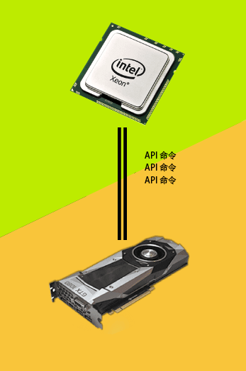
GPU 编程
CPU 和 GPU 协同运作
所有的 API 调用都是运行在 CPU 上的
CPU 上是 顺序 执行的
但 GPU 上可能是 同时 执行的

Slide 13
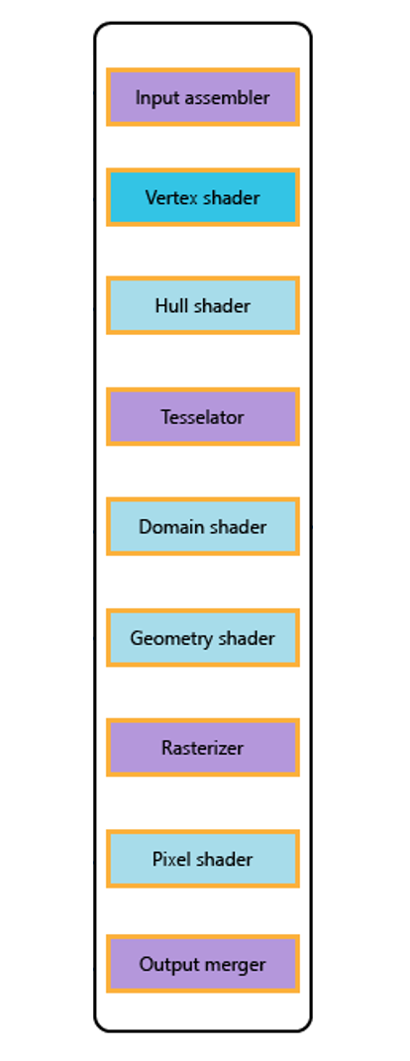
Pipeline
渲染管线
GPU 渲染
接受 CPU 发来的命令
计算三角形顶点在屏幕上的位置
光栅化
深度剔除
计算每一个像素的颜色
确定混合状态
等等

Slide 14
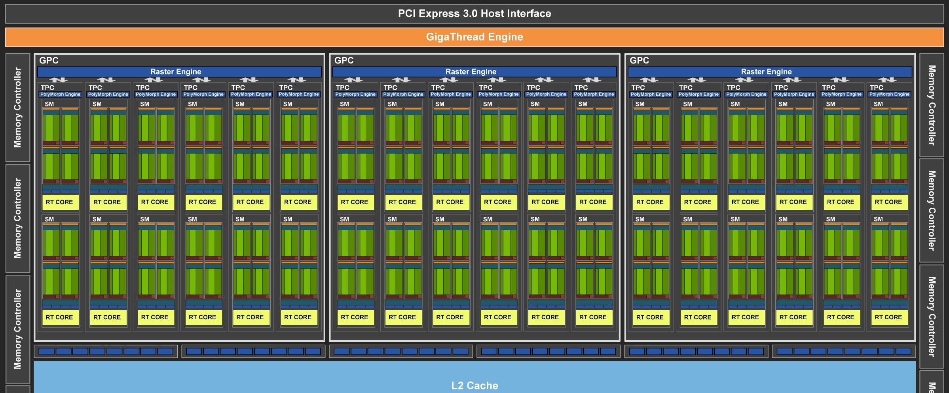
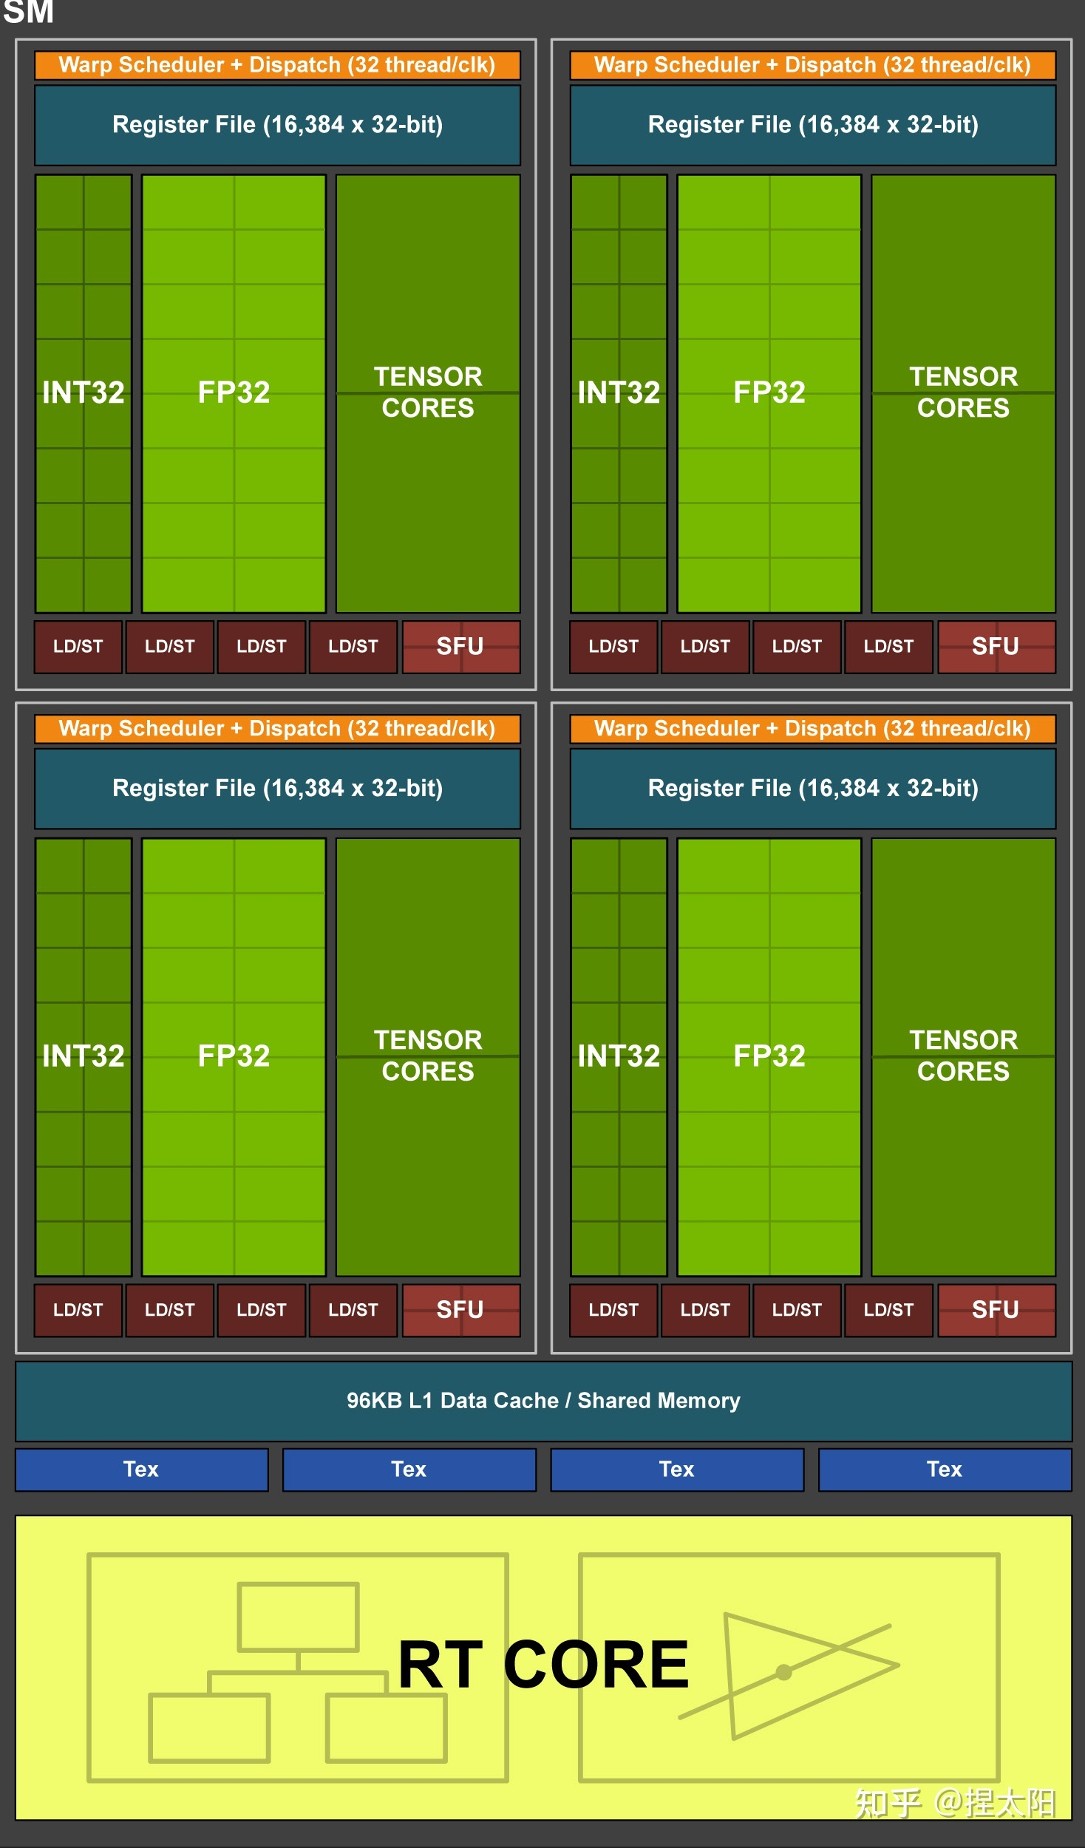
GPU 并行化
GPU 架构，运算单元
大量的计算单元
SM = Streaming Multiprocessor 流处理器

Slide 15
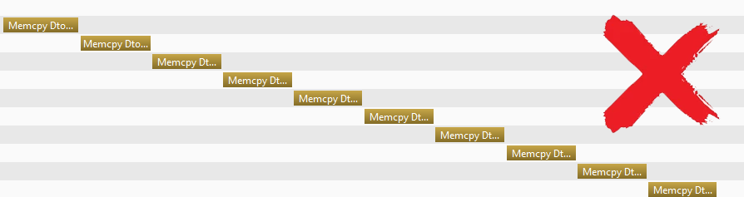
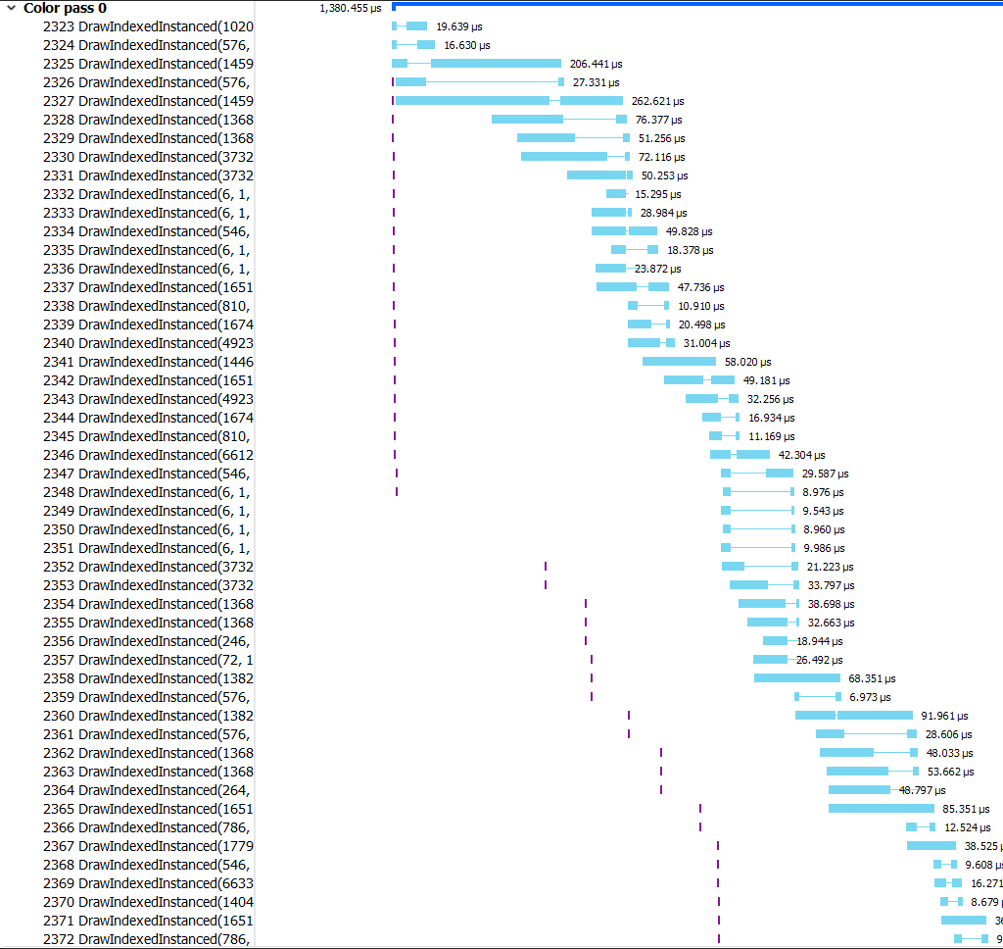
GPU 并行化
高并发，重叠执行
需要格外的注意资源竞争问题

Slide 16
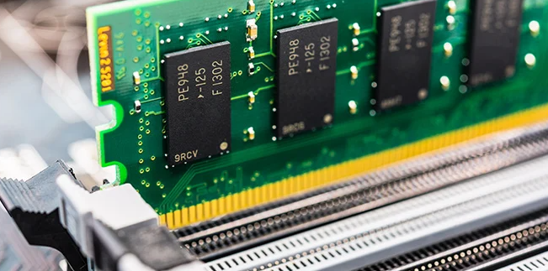
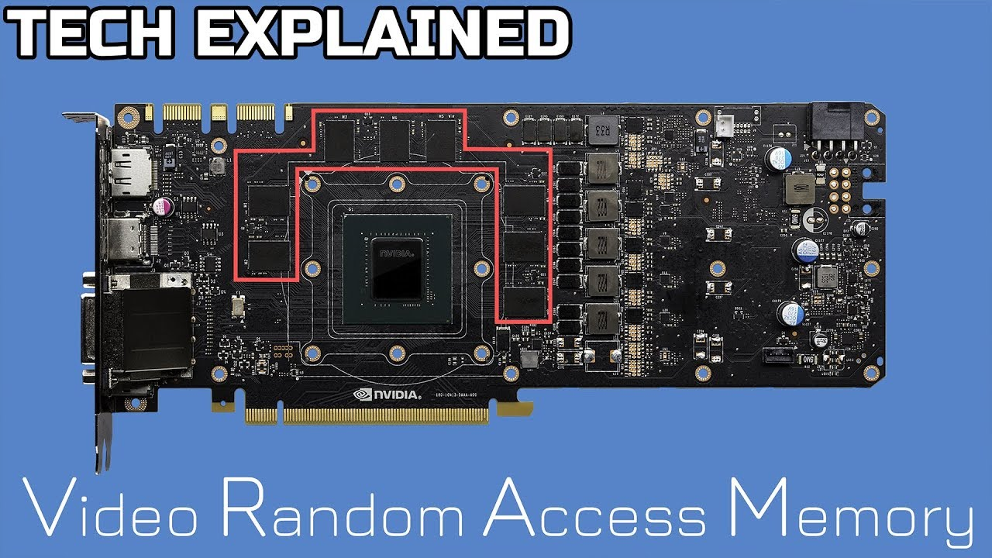
GPU 显存
内存 vs 显存
PC 内存、显存独立分开
移动设备CPU、GPU共享设备内存

Slide 17
GPU Cache
L1/L2/L3 Cache
缓存命中率

Slide 18
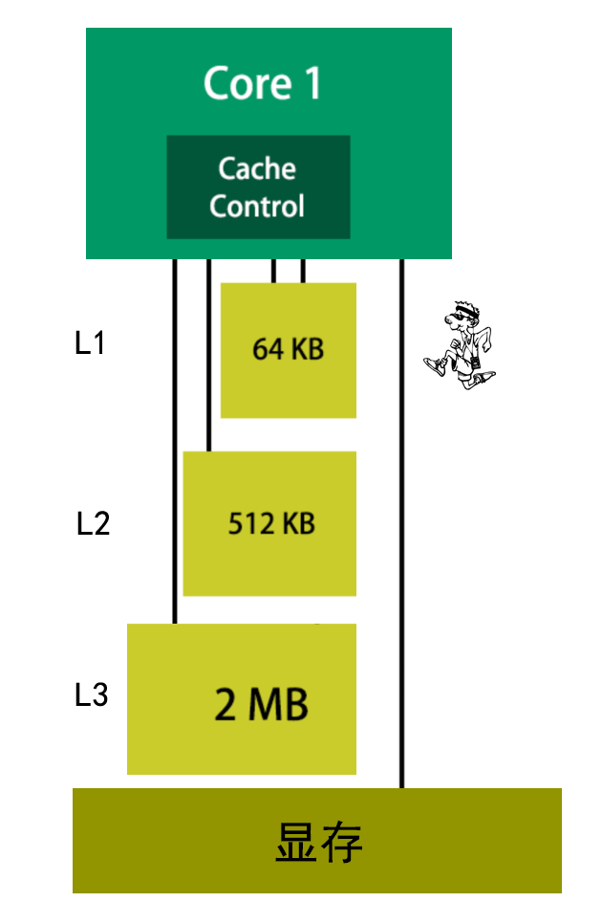
GPU 显存带宽
单位时间对显存的读写量
对于实时渲染来说，CPU 内存带宽不敏感
GPU 对于内存带宽异常敏感

Slide 19
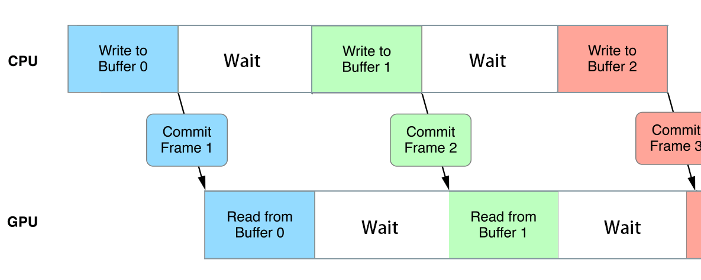
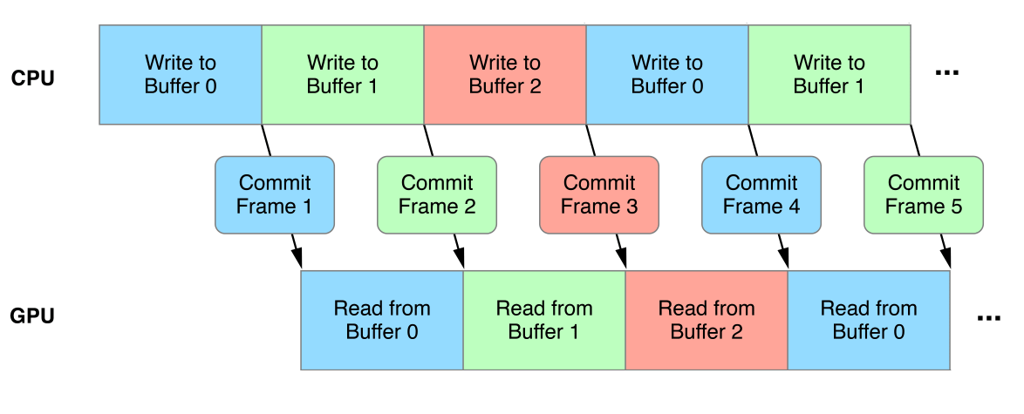
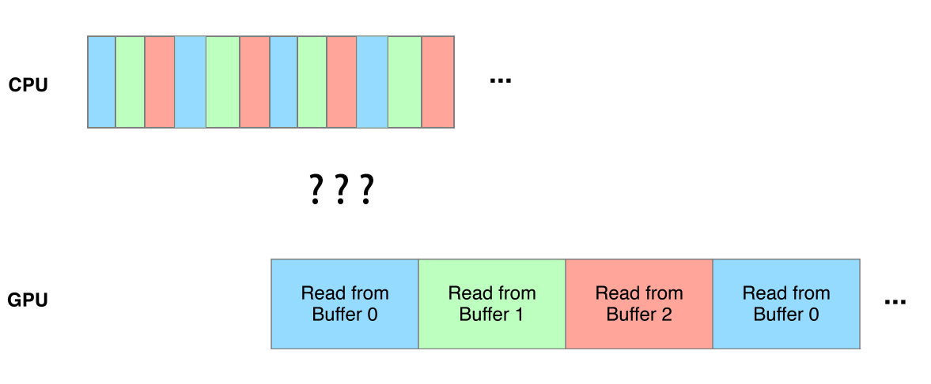
GPU “命令”模式
C++部分的调用，都是在CPU上执行
绘制的部分（比如shaders）都是在GPU上执行
如何协同？

Slide 20
GPU Pipeline
Graphics Pipeline
Compute Pipeline
Raytrace Pipeline

Slide 21
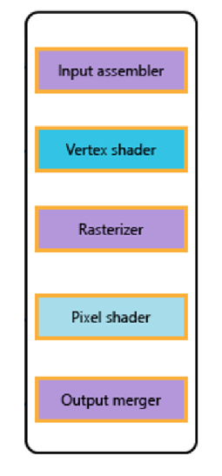
GPU Pipeline
Graphics Pipeline
Compute Pipeline
Raytrace Pipeline
Notes:
绘制部分
Direct3D OpenGL Vulkan Metal 就是用来设置这些管线的

Slide 22
Render Pipeline
剪裁
绘制阴影
绘制不透明物体
绘制半透明物体
绘制特效
绘制后处理效果
绘制UI
Notes:
绘制部分
Direct3D OpenGL Vulkan Metal 就是用来设置这些管线的

Slide 23
第三部分
Direct3D 12
Notes:
虚拟现实（VR）的呈现需要同时用到硬件和软件。创建VR内容时，应了解各种设备和软件解决方案。

Slide 24
Direct3D 12
设备控制
资源、对象管理
命令管理

Slide 25
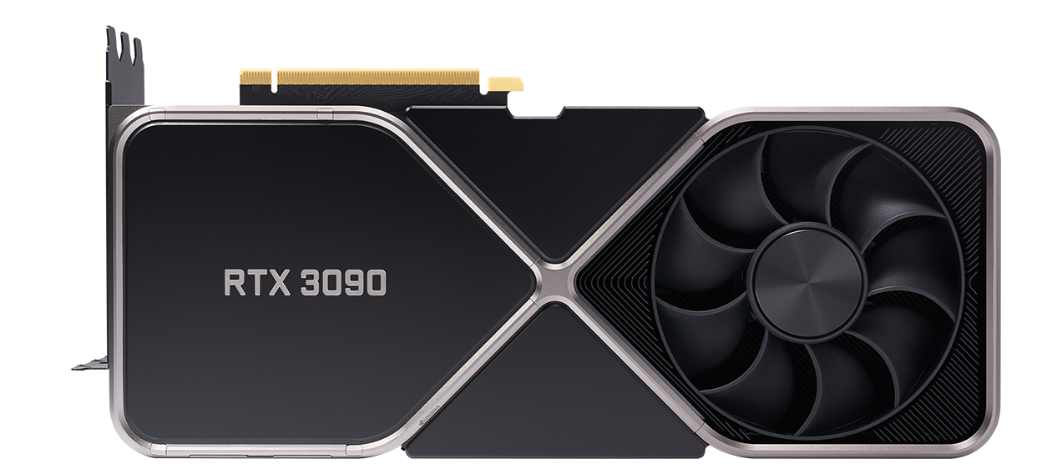
设备控制
ID3D12Device
SwapChain

Slide 26
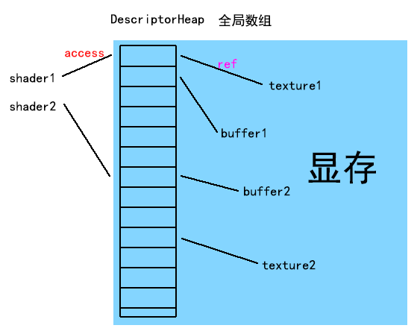
资源、对象管理
ID3D12Resource
Buffer
Texture
DiscriptorHeap
Shader
RootSignature
ID3D12PipelineState, ID3D12Fence

Slide 27
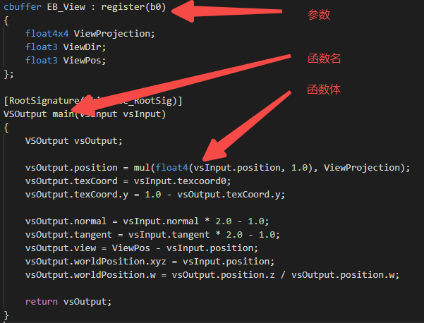
资源、对象管理
ID3D12Resource
Buffer
Texture
DiscriptorHeap
Shader
RootSignature
ID3D12PipelineState, ID3D12Fence

Slide 28
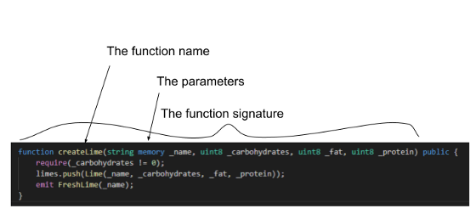
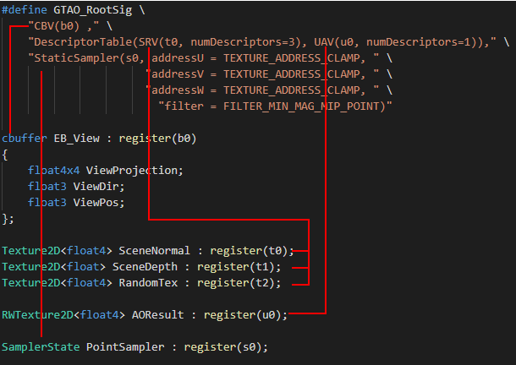
Function call
资源、对象管理
ID3D12Resource
Buffer
Texture
DiscriptorHeap
Shader
RootSignature
ID3D12PipelineState, ID3D12Fence

Slide 29

命令管理
CommandQueue
CommandList

Slide 30
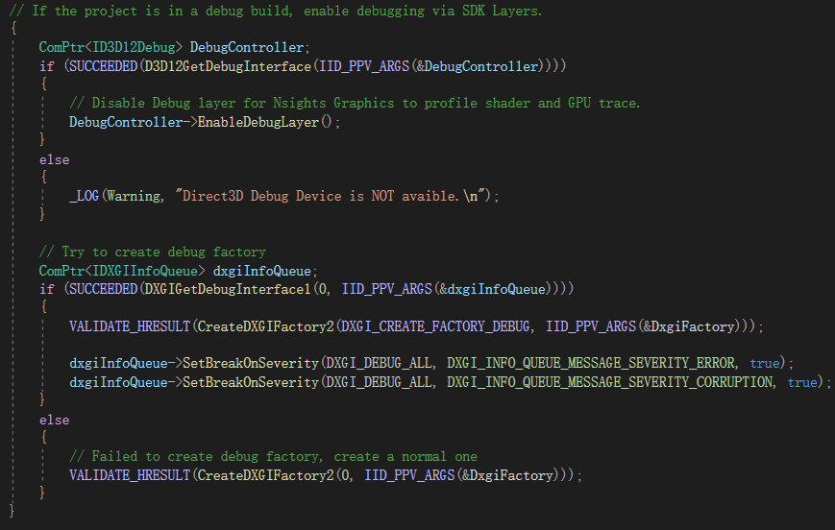
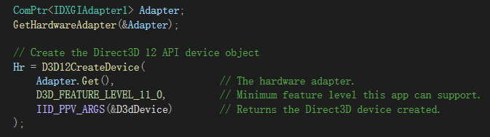
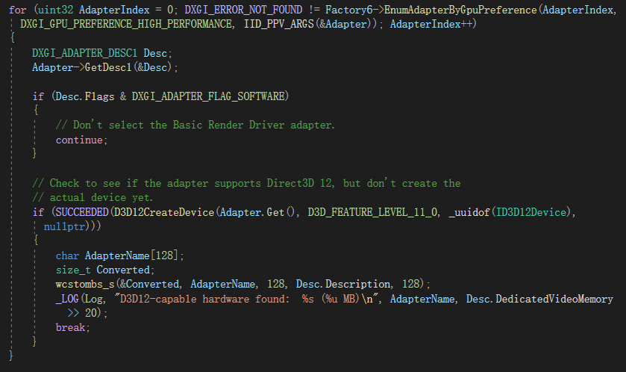
示例：Dx12 初始化
创建 Device

Slide 31
示例：Dx12 初始化
什么是 BackBuffer ？
最终要被 SwapChain 推到显示设备上的内容
创建 SwapChain
由 SwapChain 获取 BackBuffer
为什么要建立3个BackBuffer？
请 Google ：Triple Buffer

Slide 32
示例：Dx12 初始化
创建 相关对象
DiscriptorHeaps
CommandQueue, CommandList

Slide 33
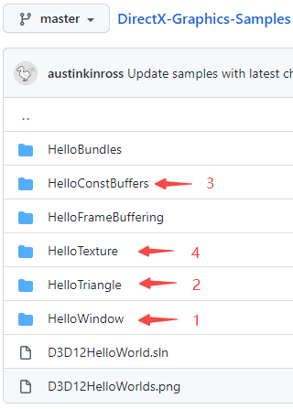
参考案例
DirectX-Graphics-Samples
HelloWorld系列

Slide 34

作业
建立和 sln 和 StartupProject
创建github仓库实现版本管理
StartupProject显示Windows窗口且可正常关闭
使用PCH加速编译
初始化DX12

